Slide 1
22nd International Conference on Emerging eLearning Technologies and Applications
ICETA 2024
Senior’s Welfare –
Gdansk Festival of Light
Case Study
Dr Anna Grabowska
anka.grabowska@gmail.com

Slide 2
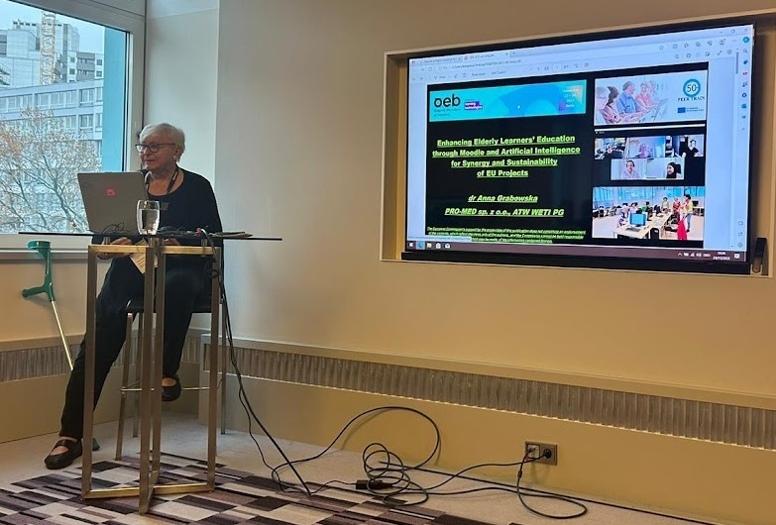
22nd International Conference on Emerging eLearning Technologies and Applications
ICETA 2024

Slide 3
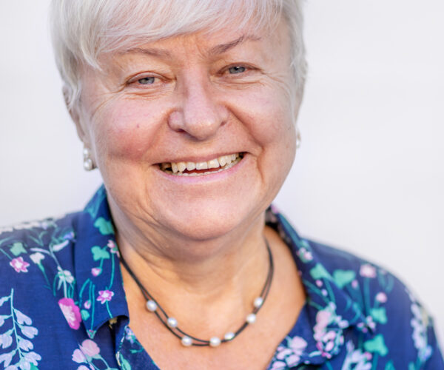
Intro - let’s use AI
22nd International Conference on Emerging eLearning Technologies and Applications
ICETA 2024
Anna Grabowska jako uczestniczka obu projektów, III edycji konkursu Seniorzy w Akcji z działaniem „e-senior.eu w akcji” oraz VIII edycji projektu „Uniwersytety Trzeciego Wieku dla społeczności” z działaniem „Spacerem, rowerem po kampusie Politechniki Gdańskiej”, jest niejako ambasadorką totalną. Całą swoją animacyjną działalnością promuje aktywność seniorską.
Jako wieloletnia nauczycielka akademicka Politechniki Gdańskiej i innowatorka społeczna, od dekad promuje e-learning oraz podnoszenie kompetencji cyfrowych wśród grup narażonych na technologiczne wykluczenie, pokazując korzyści technologiczne do zastosowania w różnych wymiarach aktywnego i satysfakcjonującego życia osób dojrzałych. Nie rezygnuje z pracy zawodowej na uczelni, liderując Akademii Trzeciego Wieku. Uczestniczy również w różnych programach dla innowatorów społecznych, takich jak INNaczej czy U3ACommunities. W realizacjach projektów stawia na współpracę międzypokoleniową. Jako wolontariuszka wraz z ekipą entuzjastów nowych technologii z Hackerspace Trójmiasto współtworzy Festiwal Światła współpracując z centrum naukowo-kulturalnym Hevelianum w Gdańsku. Jeszcze przed eskalacją agresji rosyjskiej na Ukrainie powołała grupę polsko-ukraińską, która integrowała nowo przybyłe do Polski ukraińskie kobiety.
The 1st paragraph was translated with DeepL.com
and recorded with Text to Speech by ElevenLabs
https://seniorzywakcji.pl/ambasadorzy/anna-grabowska/

Slide 4
2 facts…
22nd International Conference on Emerging eLearning Technologies and Applications
ICETA 2024
Since 2003 Gdansk University of Technology has been using LMS Moodle (enauczanie.pg.edu.pl).
Since 2008 we have had meetings for elderly in a blended mode using Moodle, MoodleCloud, Zoom, Teams (Lifelong Learning for All, Development of Human Resources).

Slide 5
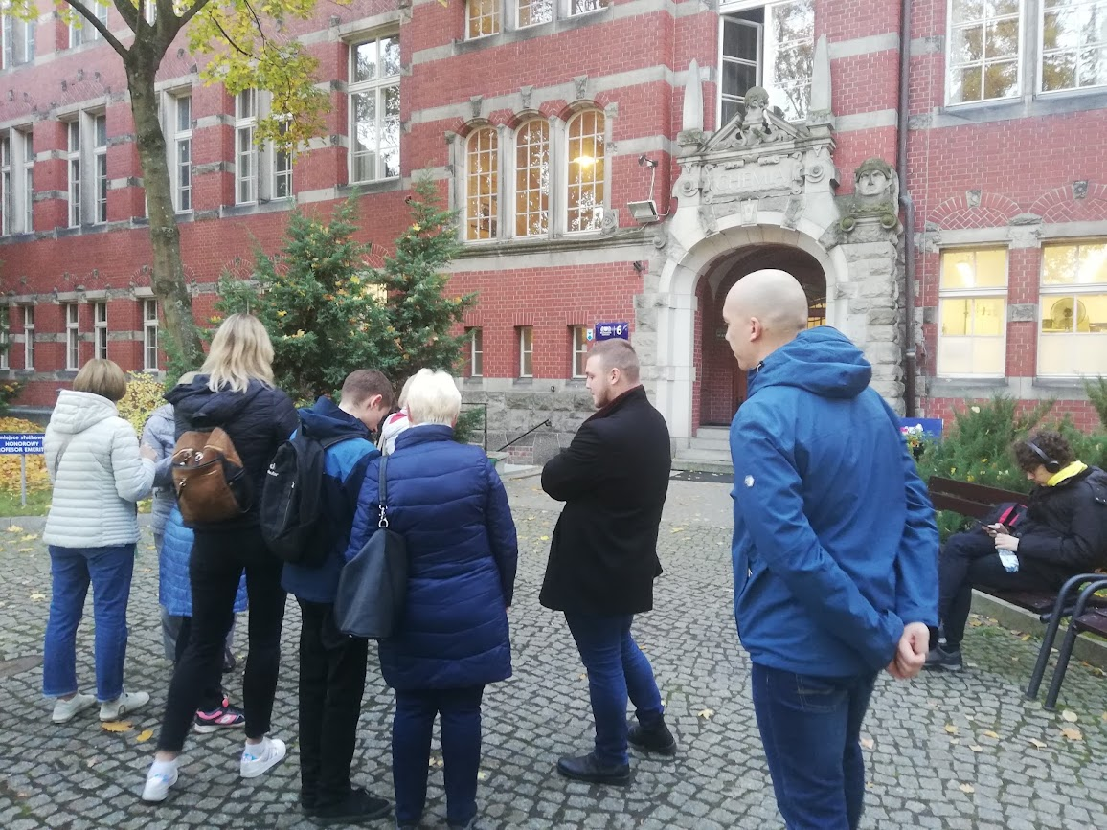
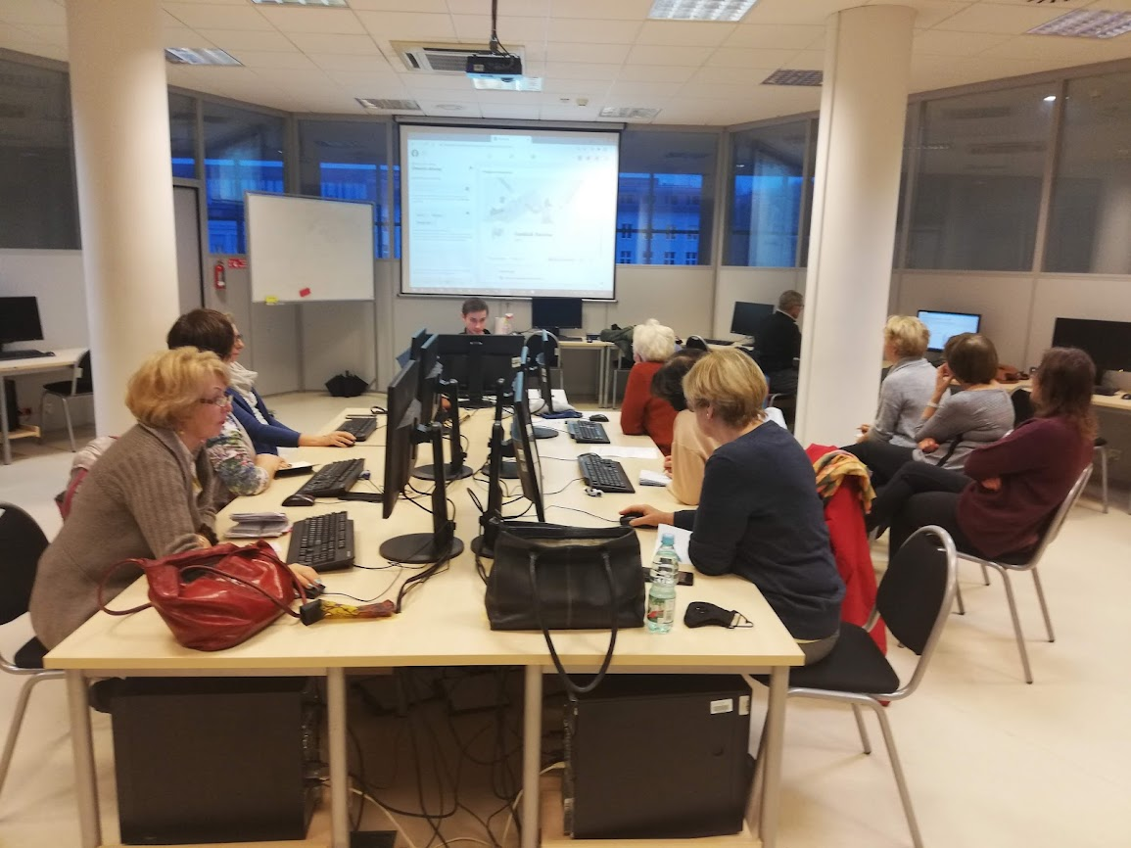
F2F
22nd International Conference on Emerging eLearning Technologies and Applications
ICETA 2024

Slide 6
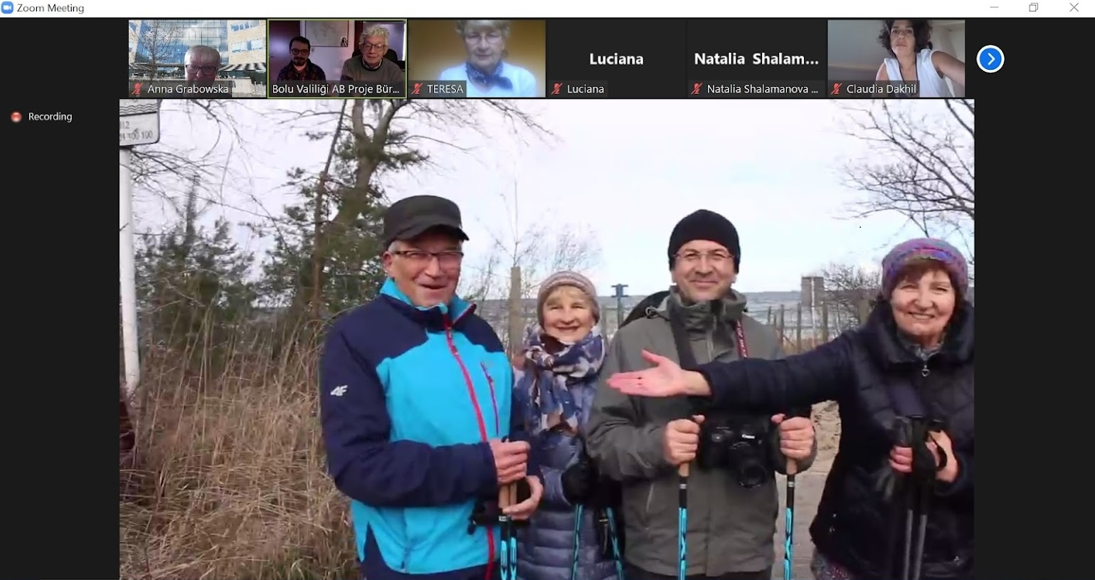
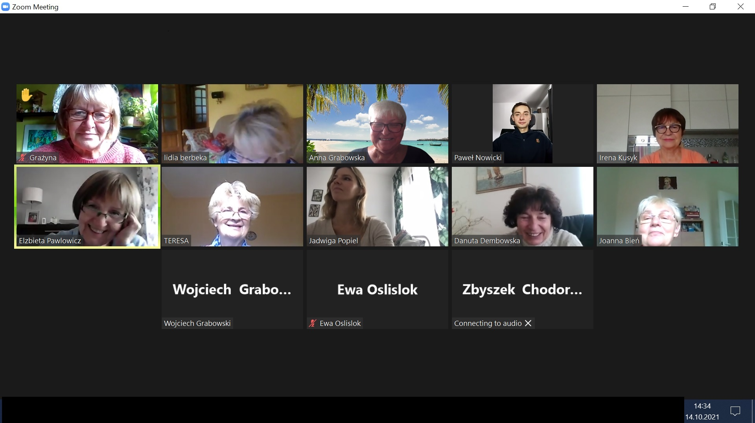
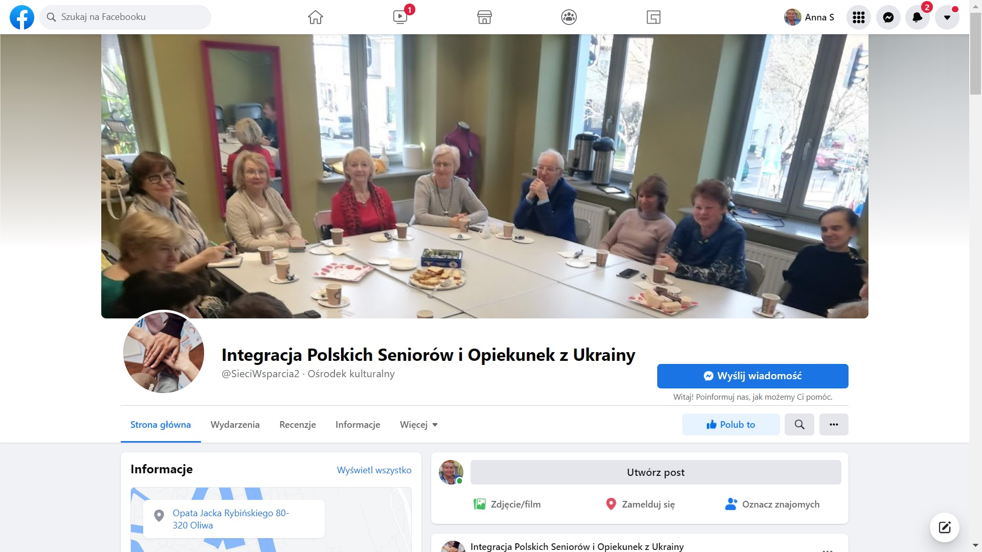
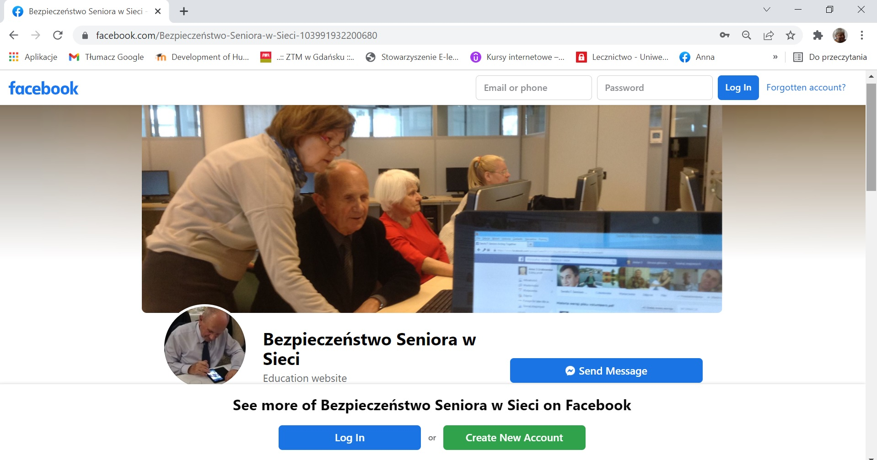
22nd International Conference on Emerging eLearning Technologies and Applications
ICETA 2024
Zoom
FB
https://www.facebook.com/SieciWsparcia2

Slide 7
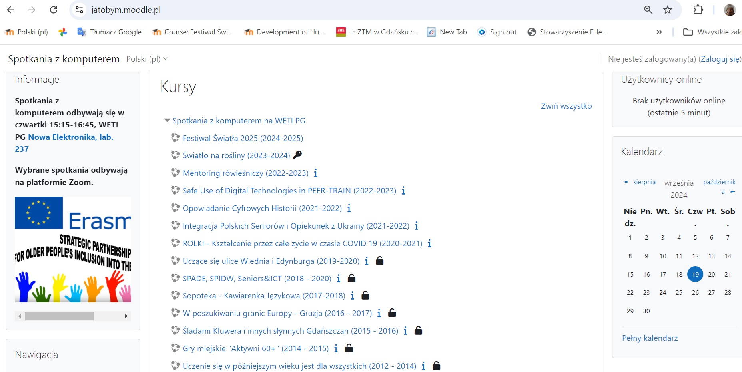
Lifelong Learning for All
22nd International Conference on Emerging eLearning Technologies and Applications
ICETA 2024

Slide 8
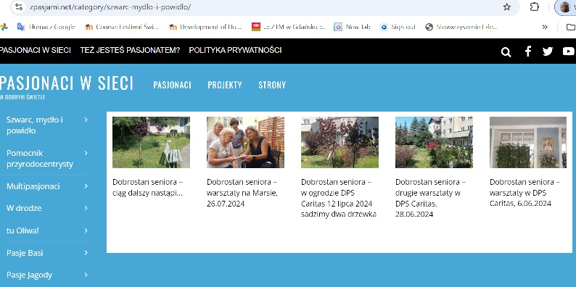
Senior’s Wellbeing (1) https://zpasjami.net/

Slide 9
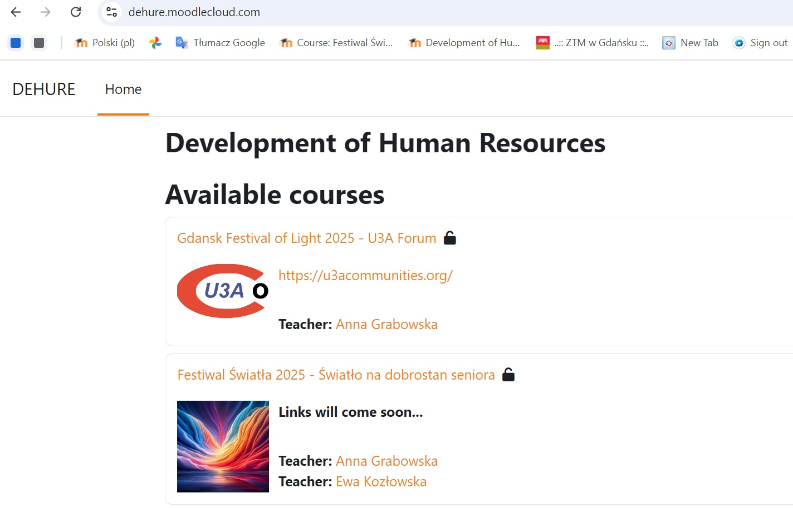
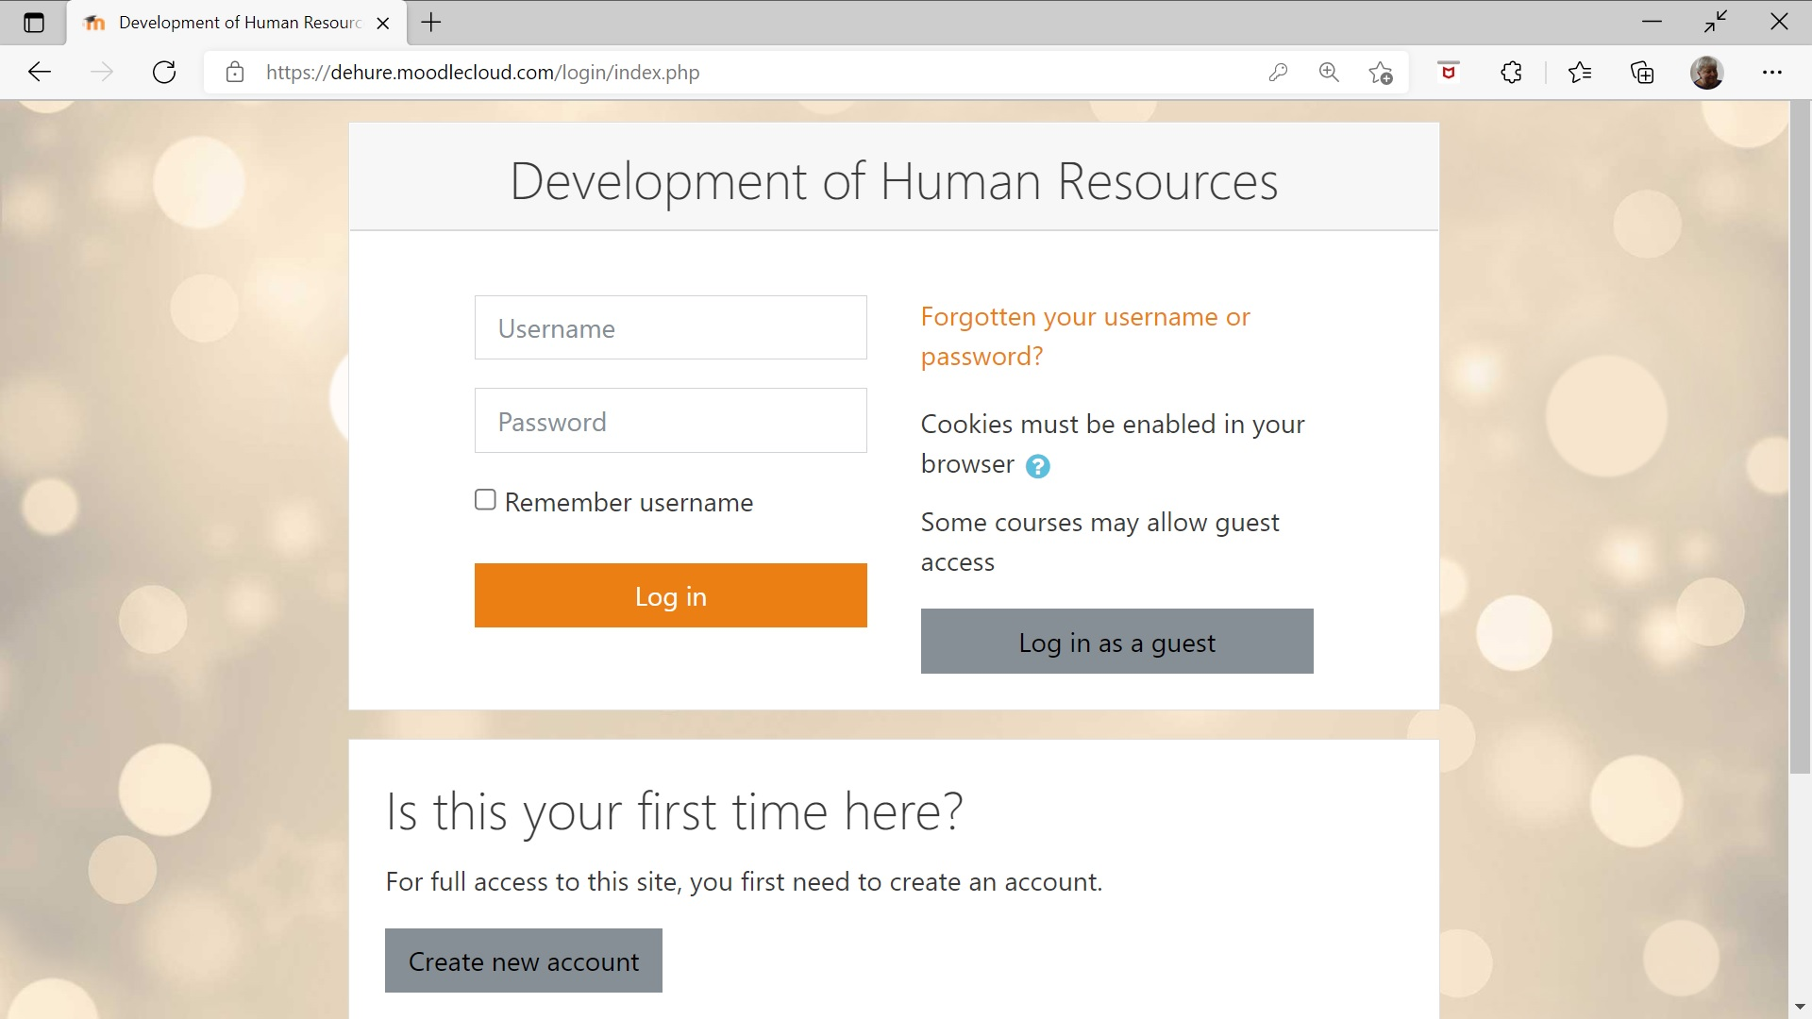
Senior’s Wellbeing (2) https://dehure.moodlecloud.com/
22nd International Conference on Emerging eLearning Technologies and Applications
ICETA 2024

Slide 10
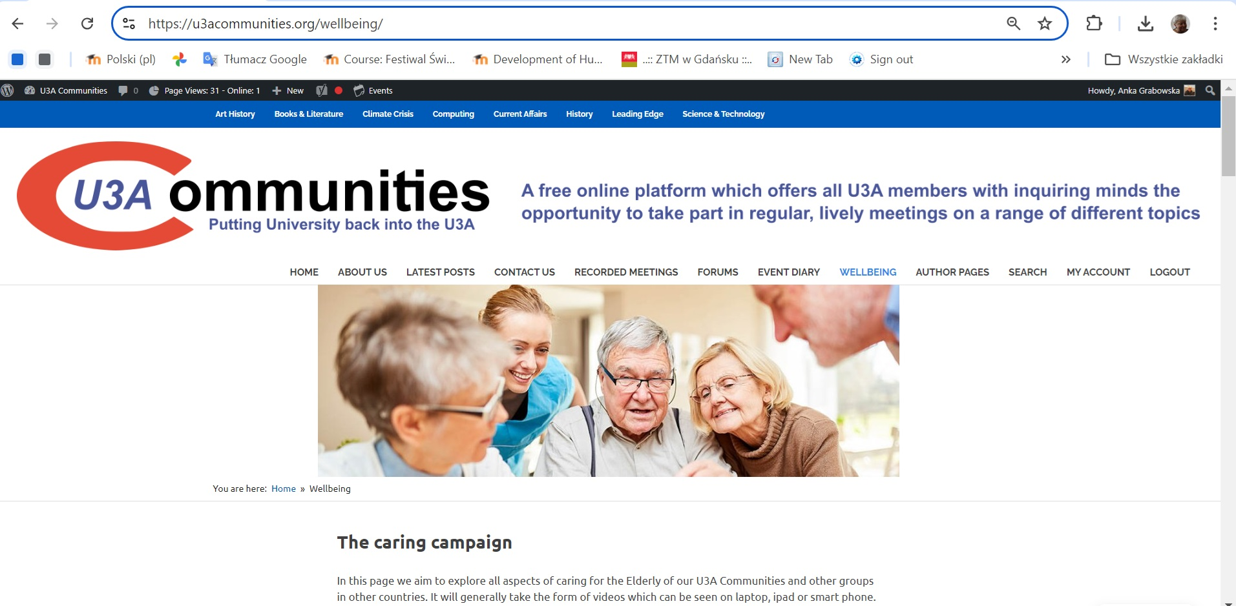
Senior’s Wellbeing (3) https://u3acommunities.org/wellbeing/
22nd International Conference on Emerging eLearning Technologies and Applications
ICETA 2024

Slide 11
Senior’s Wellbeing (4) https://u3acommunities.org/wellbeing/
22nd International Conference on Emerging eLearning Technologies and Applications
ICETA 2024
https://youtu.be/jhSFA_ib48U?si=H2GA9vDjBOADUKK-

Slide 12
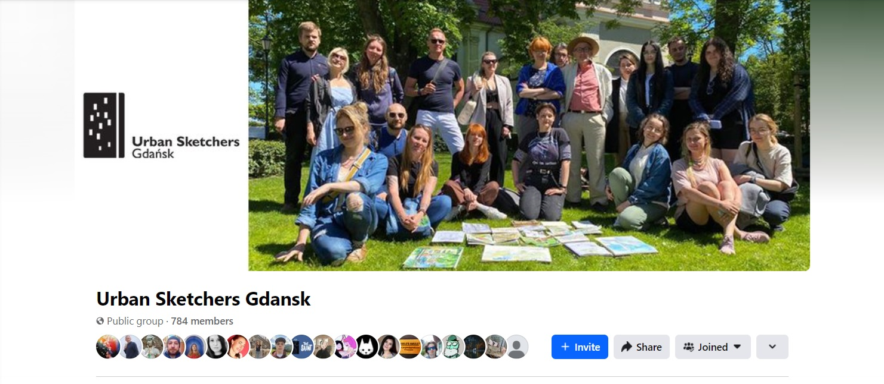
Senior’s Wellbeing (5) My dream…
22nd International Conference on Emerging eLearning Technologies and Applications
ICETA 2024

Slide 13
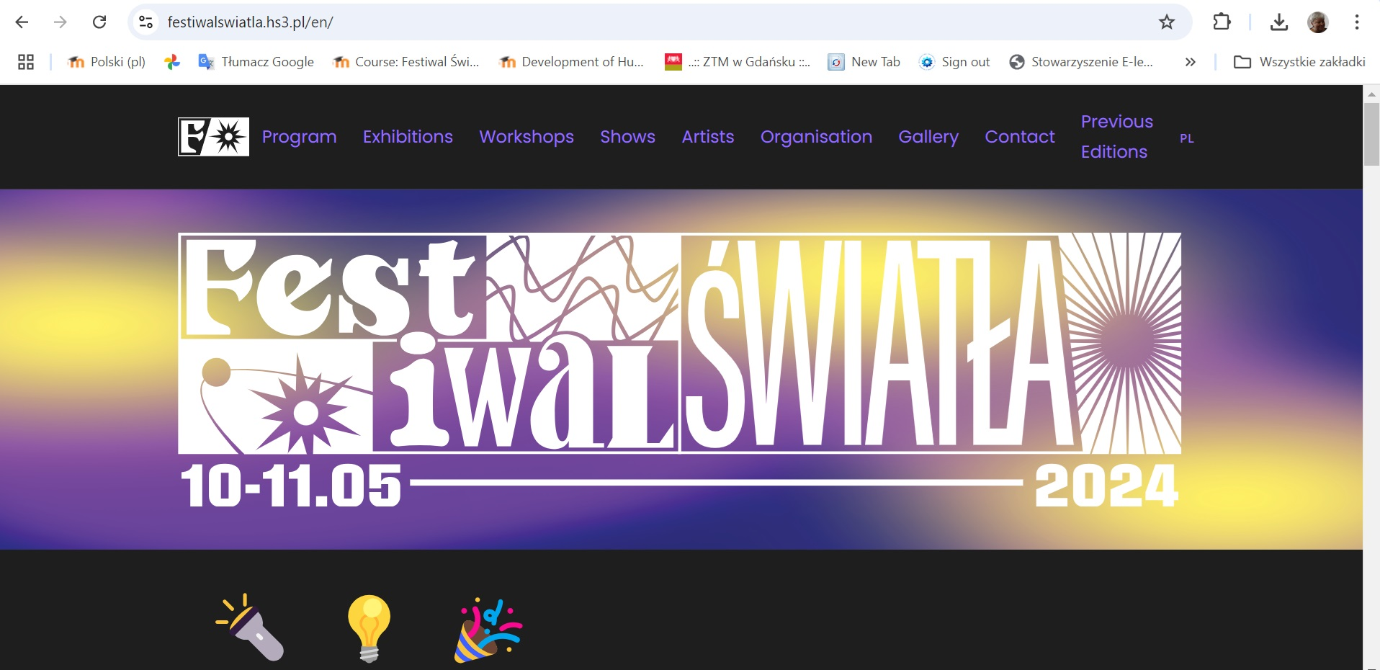
https://festiwalswiatla.hs3.pl/
22nd International Conference on Emerging eLearning Technologies and Applications
ICETA 2024

Slide 14
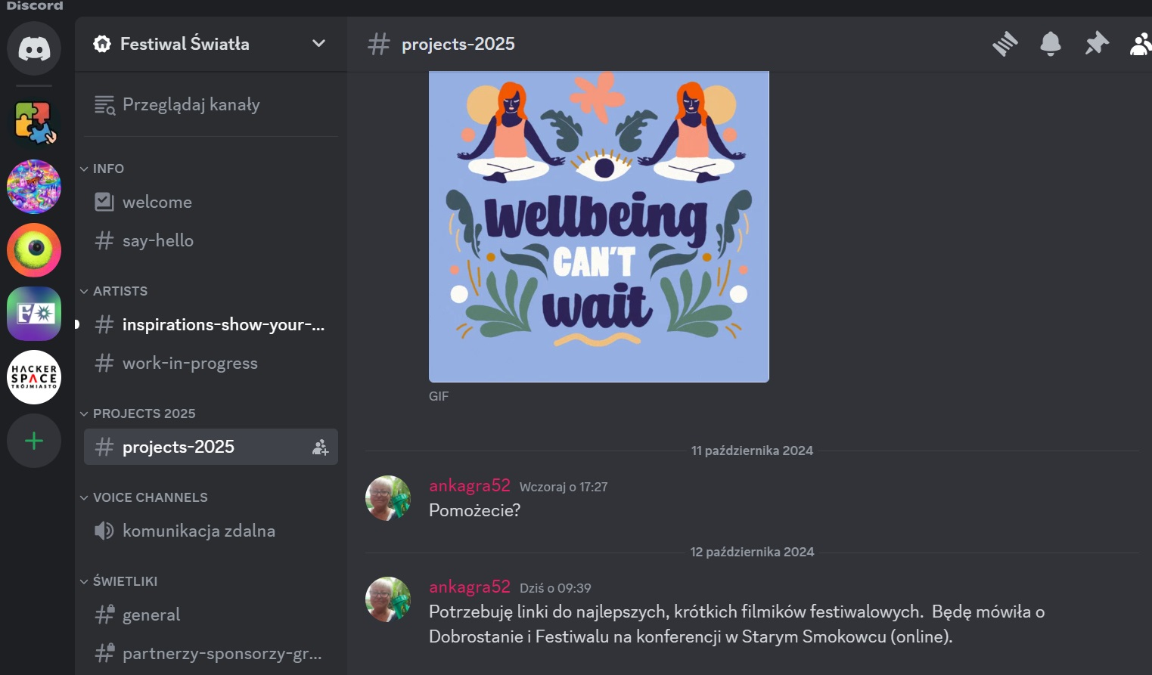
Seniors’ Wellbeing (6) Help from Discord Group
22nd International Conference on Emerging eLearning Technologies and Applications
ICETA 2024

Slide 15
Collected Links
22nd International Conference on Emerging eLearning Technologies and Applications
ICETA 2024
https://youtu.be/pfzXSmqRrl0?si=mX1--6tdC-piVjyV
https://youtu.be/NFzT1jn1yRQ?si=2Wa2ibIJQMt5eLc2
https://youtu.be/A9hJlgzb5AA?si=yRE5R5rfON1BveWl
https://youtu.be/fOWIou0Ymp8?si=Q1TOxP_gfYTD6vgh

Slide 16
References
22nd International Conference on Emerging eLearning Technologies and Applications
ICETA 2024
https://enauczanie.pg.edu.pl/moodle/?redirect=0
https://seniorzywakcji.pl/ambasadorzy/anna-grabowska/
Lifelong Learning for All
Development of Human Resources
U3A Communities
Gdansk Festival of Light

Slide 17
Thank you for your attention
22nd International Conference on Emerging eLearning Technologies and Applications
ICETA 2024
anka.grabowska@gmail.com

